Slide 1
Атырау аграрлы-техникалық колледжі
«Келісілді» «Бекітемін»
Директордың ғылыми және директордың оқу ісі оқу – әдістемелік жұмыстары жөніндегі орынбасары жөніндегі орынбасары _____________М.С.Лапиденова ____________А.Г.Ержанова «_____»________2017ж
«___» ______ 2017ж.
Әдістемелік нұсқау
Мамандығы: 1401000-Ғимараттар мен құрылымдарды салу және пайдалану
Пәні: “Үйлер мен ғимараттар құрылымдары” және “Құрылыс құрылымдарын есептеу негіздері”
Тақырыбы: «Өндірістік едендер. Оларға қойылатын талаптар».
Атырау-2017 жыл.

Slide 2
Әзірлегендер: __________оқытушы А.Е.Суйесинова _________
қолы аты-жөні мерзімі
__________оқытушы А.М.Макашева _________
қолы аты-жөні мерзімі
Қаралды: ___________ ЦКТ А.Е.Суйесинова. _________
қолы аты-жөні мерзімі

Slide 3
Мазмұны
1.Кіріспе 4 бет
2. Әдістемелік нұсқауға түсініктеме 5 бет
3.Сабақ жоспарының мазмұны 10 бет 4. Пайдаланған әдебиеттер 19 бет
5. Пікір 20бет

Slide 4
Кіріспе
Кәсіби –тұлғалық қабілеттердің дамуы әрдайым пәндік ортада және сол саладағы әлеуметтік қарым-қатынас кезеңінде жүзеге асады. Жалпы болашақ маманның кәсіби тұлғалық өсуіне Оқытушының басты мақсаты білім сапасын арттыра отырып,оқытудың жаңа технологияларын ұтымды пайдалану.
Студенттердің өздігінен оқып үйрену,шығармашылық қабілетін дамыту алған білімін практикада қолдана білуі, олардың оқу бағдарламасын қалай меңгергенін айқындай түспек.
Оқытушы өз уақытын ұтымды қолдана келе тараулардағы толық білімге қойылатын талаптарды меңертуде «Білімді жан-жақты тексеру», «Кім білгір?», «Әлемнің жеті кереметі», «Кім шапшаң»,«Ой жаңғырту»,«Құрылыс ғимараттарындығы геометриялық денелер»танымдық интеллектуалдық сұрақтар, әр түрлі ойын элементтерін пайдалану студенттердің дағдылары мен іскерліктерін қалыптастырады.
Методикалық нұсқау мақсаты: 2с1 оқу тобында «Инженерлік графика» пәні бойынша өткізілген ашық сабақ оқытушыларға студенттердің оқу материалын терең және берік игеруге жету үшін белгілі бір дәрежеде қайталаудың белгілі бір формасы деп есептеймін.
Сабақты меңгерту тиімділігі – білімді тексеру,бекіту,меңгерген білімдерін жинақтап, қорыту жұмыстарына байланысты. Студенттердің оқыған оқу материалынан алған білімдерін,біліктіліктерін тексеру шеберліктің шыңдалуына бағыттып отырудың рөлі ерекше.
Базалық құзіреттілік: Студенттердің пәнге деген қызығушылығын арттыру, жаңаша әдістермен білімдерін дамыту және сабаққа қызықтыру үшін сабақты ғылыми негізде түрлендіріп өткізу оқытушының ең басты міндеті.

Slide 5
Әдістемелік нұсқауға түсініктеме
Студенттердің білімін жетілдіруге және белсенділігін, пәнге деген қызығушылығын арттыру мақсатында оқытудың жаңа тиімді тәсілдері қолданылады. Жаңа сабақты меңгертуде сабақтарында тек қана сұрақ –жауаппен ғана шектеліп қоймай, сабақты өткізудің әр түрлі әдістерін пайдалана отырып,олардың жеке шығармашылық мүмкіндіктерін дамудамын.Жаңа педогогикалық технолгиялар студенттердің білім сапасын арттыруға,жан-жақты білім алуға жағдай жасалады.
Студенттердің білімге деген ынтасын арттыру,өз беттерінше ізденіске, шығармашылық бағытқа жетілдіру бағытындағы «Геометриялық денелерді жазықтықпен қию»атты сабағын ұсынып отырмын.
Әдістемелік нұсқауды жазудағы мақсат
Оқытушылармен сабақты өту әдісі бойынша тәжірибе бөлісу,әдістемелік дайын материал ретінде қолдануға ұсыну.
Әдістемелік нұсқауды жазудағы міндет
Сабақ барысында өткен геометриялық денелердің жазықтықпен қиылысып сызуына сипаттама беріліп,басқа ұқсастықтарымен ерекшеліктерін айқындады және өздерінің теориялық алған білімдерін практикамен ұштастырды.Сабақ өту барысында білмегендерін толық меңгерулеріне жағдайлар жасалды.Мұндайда оқытушының жаңаша ізденісі, талпынысы,шеберлігі аса маңызды.

Slide 6
АТЫРАУ ОБЛЫСЫ БІЛІМ БЕРУ БАСҚАРМАСЫ
«АТЫРАУ АГРАРЛЫ – ТЕХНИКАЛЫҚ КОЛЛЕДЖІ» КМҚК
«Келісілді» «Бекітемін»
Директордың ғылыми және Директордың оқу ісі
оқу – әдістемелік жұмыстары жөніндегі орынбасары
жөніндегі орынбасары_ ________М.С.Лапиденова
____________А.Г.Ержанова « ___» ______ 2017ж.
«___» ______ 2017ж.
ТҮСІНДІРМЕЛІК ЖАЗБА
Сабақ атауы: | Үйлер мен ғимараттар конструкциясы |  | Сабақ нөмірі (пара)
Модульдің атауы: | Арнайы модуль
Сабақ тақырыбы: | Едендердің түрлері оларға қойылатын талаптар
Күні: | «__24__» ____10___2017ж. |  | Ұзақтығы:
Өткізу орны: |  | Атырау аграрлы – техникалық колледжінің №304 кабинет
Қатысушылар: |  | 1401000-«Ғимараттар мен құрылымдарды салу және пайдалану мамандығы» 3 с 1 оқу топ студенттері
Сабақ мақсаты: |  | Еденнің түрлерін, құрылыста қолдануын түсіндіру.
Сабақ міндеттері: |  | Білім алушылардың білімі,білуі мен дағдыны жетілдіру: Білімділік : Өндірістік құрылыс қолданылатын едендер. Түрлері. Қайда қалай қолдана алатынын үйренеді. Дамытушылық: Студенттердің ойлау қабілетін жаңа инновацияға бағытт дағдысын дамыту, қабілеттерін арттыру, дамыту. Тәрбиелік: Мамандыққа деген сүйіспеншілікті, қызығушылықты қалыптастыру.

Slide 7
Күтілетін нәтиже: |  | 1.Едендердің қасиеттері мен ерекшеліктерін білу. 2.Әр түрлі едендердің құрылымдары және оларды пайдалану қасиеттері . 3.Оралмалы және түйірлі материалдардан жасалған едендер құрылымын ажырату. 4. Еден түрлерін төсеуде шаршы метрін есептеу
Сабақтың түрі: |  | Бинарлы сабақ
Оқыту әдістері, әдістемелік шаралар, педагогикалық техникалар, педагогикалық технологиялар:
Көрнекілік-иллюстрациялық (презентация), оқытушының жетекшілігімен оқу жұмыстарының әдістері,СТО технологиясының элементтерін пайдалану арқылы түсіндіру, сұрақ -жауап арқылы шығармашылық қабілеттерін , ізденістерін дамыту;бейне материал.
Қажетті құралдар мен жабдықтар: | ДК, проектор, экран, маркерлер, флипчарт, презентация
Қосымша дереккөздері (әдебиет): | 1.Н.Разақов «Ғимараттар мен имараттардың құрылымдары» Астана 2010 2. Өндірістік ғимараттар мен нысандар конструирлеуі. Шерешевский И. А. Мәскеу 2005 ж. 3.Темірбетон конструкциялары. Теория, есеп және конструирелу негіздері.Пецольд Т.М., Тур В.В. Брест 2008 ж 4.Құрылыс конструкициялары Ю., Дуамбеков М., Хуснутди-нов Р Астана 2011ж
Оқытушы туралы ақпарат:
А.Ә.Т.: Суйесинова А.Е_________________ (қолы) Макашева А.М_________________ (қолы) |  | Тел.:87015484118 E-mail: aigul.06.05@mail.ru

Slide 8
САБАҚТЫҢ ЖОСПАР - КОНСПЕКТІСІ
Сабақ барысы | Уақыт (минут) | Оқытушы әрекеті | Білім алушының әрекеті | Оқыту ресурстары мен материалдар
1 | 2 | 3 | 4 | 5
1.Ұйымдастыру кезеңі | 3 | 1.Студенттермен амандасу, журнал бойынша сабаққа дайындығын тексеру. 2. «Мен кіммін» ойыны. Аудиторияға ынтымақтастық атмосфера қалыптастыру, пәнмен байланыстырып, төрт топқа бөлу: Бекеттің аты: 1. Іргетас 2. Қабырға 3. Шатыр 4. Еден | Ұйымдастыру әрекетінің қысқа мерзімділігі; оқытушының талаптылығы, ұстанымдылығы, жинақылығы; бағытты әрекеттің айқын болуы; білім алушылардың мақсатты болуы | Оқытуды тіркейтін журнал, макет арқылы бөлу
2.Үй жұмысын жан – жақты тексеру | 5 | 1. «Нақты сұрақ, дәл жауап» әдісі арқылы сұрақтарға жауап беру Сұрақтар: 1. Қабырғалар материалы бойынша қалай топтастырылады? 2. Жұмыс жасау сипаттамасына байланысты 3. Жылу ұстамдылығына қарай нешеге бөлінеді және қандай? 4. Құрылымдық шешімдеріне қарай 5.Әсер ететін күштерді қабылдау қабілеті бойынша кірпіш қабырғалары қандай болып бөлінеді? 6. Қабырға панельдері не үшін қолданылады? | Сұрақтарға жауап беру Сурет арқылы өз ойын еркін жеткізу Күтілетін жауап: 1. Кірпіштен, бетон блоктардан, жеңіл бетон панельдерінен, темір бетон панельдерінен, асбестті-цементті, алюминий және болат табақтардан | Слайдтар

Slide 9
2.Үй жұмысын жан – жақты тексеру | 5 | Сұрақтар: 7. Болат консольдер қабырғаның қай жерінде орналасады? 8. Фахверх бағаналарын қай уақытта пайдаланады? 9. Терезелер материалы бойынша қалай жіктеледі? 10. Қай уақытта темірбетонды терезені пайдалануға болады? | Күтілетін жауап: 2. Көтергіш қабырғалар, өз салмағын ғана көтеретін қабырғалар, аспалы қабырғалар 3. Жылы қабырғалар, суық қабырғалар 4. Бір қабатты, екі қабатты, үш қабатты, көп қабатты | Слайдтар
3.ББД жан- жақты тексеру кезеңі (білім алушының білім дағдысын) | 10 | 1. Сурет бойынша әңгіме құрап айту 1. Терезе суреті бойынша 2. Есік, қақпа бойынша 3. Шатыр бойынша 4. Қабырға бойынша | «» туралы тақырыбы бойынша сұрақтарға жауап беру. | Слайдтар

Slide 10
4.Білім алушылардың жаңа материалды түсініп және белсенді игеру дайындық кезеңі | 7 | 1. Жаңа сабаққа, дайындық кезеңі «Дейін-кейін» стратегиясы. «Дейін» бағанасын білім деңгейіне қарай толтыру. 2. «Фильм дидактикасы». Видеоны тыңдату не көрсету арқылы нені тыңдадың, не көрдіңіздер, сендерге қандай ой салды? деген сұрақтар арқылы тақырыпқа көшу | 1.Жаңа тақырыпты дәптерге жазу. «Дейін» стратегиясы орындау бағанаға жазу 2. «Еден түрлері» бойынша бейне роликті қарау Постер жазу, қорғау | Слайдтар «Еден түрлері» бейне ролик
5.Жаңа білімді қабылдау кезеңі | 35 | Жаңа тақырыпты түсіндіру. Жоспары: 1.Едендер. Өнеркәсіптік ғимараттар едендеріне қойылатын талаптар . 2. Әр түрлі едендердің құрылымдары және оларды пайдалану қасиеттері. 3. Оралмалы және түйірлі материалдардан жасалған едендер. 4. Құрылыс құрылымдарын есептеу пәні бойынша есептер шығару, тапсырма орындау | Жаңа сабақты меңгеру, қабылдау. Арнайы пән оқытушысы Макашева Ақзат Мұратқызы құрылыс құрылымдарын есептеу негіздері пәні бойынша байланыстырады. | Жаңа тақырып бойынша слайдтар «Еден туралы» плакатпен жұмыс Тақтамен жұмыс түсіндіру кезі
6.Жаңа материалды білім алушының түсінуін тексеру кезеңі | 10 | 3. «Сұхбат» стратегиясы. Алдын ала еден туралы мағлұмат жинай жүріңіздер, сол туралы ақпартпен бөліседі. | 1. Еденнің түрлері бойнша жинаған материалдарын қорғау. 2. | Слайд №

Slide 11
7. Жаңа материалды бекіту кезеңі | 15 | 1. Практикалық жұмыс 1. Линолеум төсеу 2. Ағаштан еден құрастыру 3. Кафельмен жұмыс 4. Ламинат төсеу 2. «Қосу-алу-қызықты» стратегиясы. 3. «Айналмалы бекеттер» стратегиясы. Студенттердің білімдерін бір-бірінің көмегімен толығады, яғни студенттер бір-бірін жетістіріп өтеді. | 1. Практикалық жұмысты қауіпсіздік ережесін сақтай отырып орындау 2. Едендер бойынша «Қосу-алу-қызықты» кестесін толтыру 3. Екі пән бойынша түсініктерін жеткізу | 1. А3 сызба қағазына бүгінгі сабақ жоспары бойынша алып қосарларын стикер арқылы жеткізу. 2. Едендердің түрлері оларға қойылатын талаптарды және есептеу жолдары
8.Білім алушыларды үй жұмысы туралы ақпараттандыру, оларды орындау бойынша нұсқаулық кезеңі | 2 | Едендердің түрлері оларға қойылатын талаптар туралы ақпаратты қазіргі кездегі еденнің түрлерімен толықтыру. | Үй тапсырмасын алу | Негізгі оқулық: 1.Н.Разақов «Ғимараттар мен имараттардың құрылымдары» 336-344 беттер. Астана 2010. Қосымша оқулық: 1. Е.Зиновьева «Конструкций зданий и сооружений». 137бет 3.Құрылыс конструкициялары Ю., Дуамбеков М., Хуснутди-нов Р Астана 2011ж.6-9 бет.
9.Сабақты қорытындылау | 3 | Студенттердің жетістігін бағалау парақшасымен бағалау және болашаққа жетістікті белгілеу | Бағалау қортындысын тыңдау | Алған бағаларын журналға қою

Slide 12

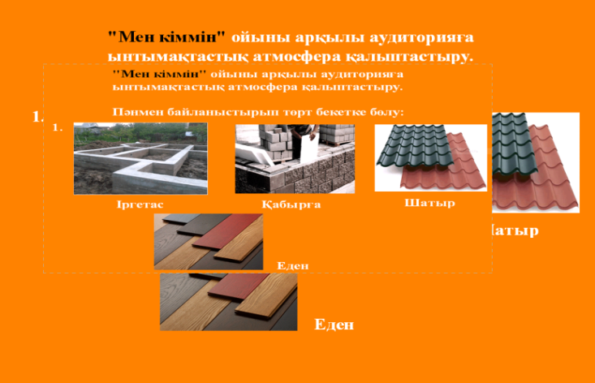

І.Ұйымдастыру кезеңі .
1.Студенттермен амандасу, журнал бойынша сабаққа дайындығын тексеру.
2. «Мен кіммін» ойыны. Аудиторияға ынтымақтастық атмосфера қалыптастыру, пәнмен байланыстырып, төрт бекетке бөлу:
Бекеттің аты:
1. Іргетас
2. Қабырға
3. Шатыр
4. Еден
ІІ.Үй жұмысын жан – жақты тексеру.
1. «Нақты сұрақ, дәл жауап» әдісі арқылы сұрақтарға жауап беру
Сұрақтар:
1. Қабырғалар материалы бойынша қалай топтастырылады? 1. Кірпіштен, бетон блоктардан, жеңіл бетон панельдерінен, темір бетон панельдерінен, асбестті-цементті,
алюминий және болат табақтардан
2. Жұмыс жасау сипаттамасына байланысты 2. Көтергіш қабырғалар, өз салмағын ғана көтеретін
қабырғалар, аспалы қабырғалар
3. Жылу ұстамдылығына қарай нешеге бөлінеді және қандай? 3. Жылы қабырғалар, суық қабырғалар
4. Құрылымдық шешімдеріне қарай 4. Бір қабатты, екі қабатты, үш қабатты, көп қабатты
5.Әсер ететін күштерді қабылдау қабілеті бойынша кірпіш қабырғалары қандай болып бөлінеді? а) көтергіш-ғимараттың негізгі тұлға сүйенішін құрайды;
б) өз салмағын ғана көтеретін-жеке немесе болат, темір бетон
қаңқаға сүйенетін; в) аспалы-таспалы орналасқан терезелердің үстіне салынған
байланыстыру балкаларына сүйенеді.
6. Қабырға панельдері не үшін қолданылады?
7. Болат консольдер қабырғаның қай жерінде орналасады?
8. Фахверх бағаналарын қай уақытта пайдаланады?
9. Терезелер материалы бойынша қалай жіктеледі?
10. Қай уақытта темірбетонды терезені пайдалануға болады?
Слайд №1
3.ББД жан- жақты тексеру кезеңі (білім алушының білім дағдысын)
1. Сурет бойынша әңгіме құрап айту
1. Терезе суреті бойынша
2. Есік, қақпа бойынша
3. Шатыр бойынша
4. Қабырға бойынша

Slide 13
2. Сызбамен жұмыс
«Ғимараттардың құрылымдық элементтері»
4.Білім алушылардың жаңа материалды түсініп және белсенді игеру дайындық кезеңі
1. Жаңа сабаққа, дайындық кезеңі «Дейін-кейін» стратегиясы. «Дейін» бағанасын білім деңгейіне қарай толтыру.
2. «Фильм дидактикасы». Видеоны тыңдату не көрсету арқылы нені тыңдадың, не көрдіңіздер, сендерге қандай ой салды? деген сұрақтар арқылы тақырыпқа көшу
5.Жаңа білімді қабылдау кезеңі
Жаңа тақырыпты түсіндіру.
Жоспары:
1.Едендер. Өнеркәсіптік ғимараттар едендеріне қойылатын талаптар .
2. Әр түрлі едендердің құрылымдары және оларды пайдалану қасиеттері.
3. Оралмалы және түйірлі материалдардан жасалған едендер.
4. Құрылыс құрылымдарын есептеу пәні бойынша есептер шығару, тапсырма орындау
6.Жаңа материалды білім алушының түсінуін тексеру кезеңі
Сергіту сәті «Кубикті қалай жинаймыз?»
«Сұхбат» стратегиясы. Алдын ала еден туралы мағлұмат жинай жүріңіздер, сол туралы ақпартпен бөліседі.
7. Жаңа материалды бекіту кезеңі
1. Практикалық жұмыс
1. Линолеум төсеу
2. Ағаштан еден құрастыру
3. Кафельмен жұмыс
4. Ламинат төсеу
2. «Қосу-алу-қызықты» стратегиясы.
3. «Айналмалы бекеттер» стратегиясы. Құрылыс құрылымдарының элементтерін терминдер арқылы айналым жасау
8.Білім алушыларды үй жұмысы туралы ақпараттандыру, оларды орындау бойынша нұсқаулық кезеңі
Едендердің түрлері оларға қойылатын талаптар туралы ақпаратты қазіргі кездегі еденнің түрлерімен толықтыру.
9.Сабақты қорытындылау
Студенттердің жетістігін бағалау парақшасымен бағалау және болашаққа жетістікті белгілеу

Slide 14
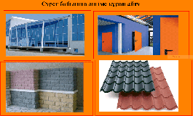
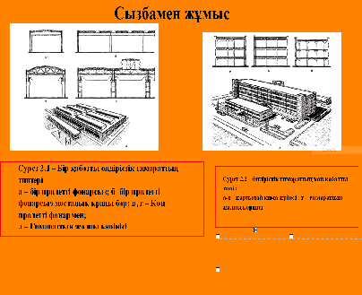

Slide 15
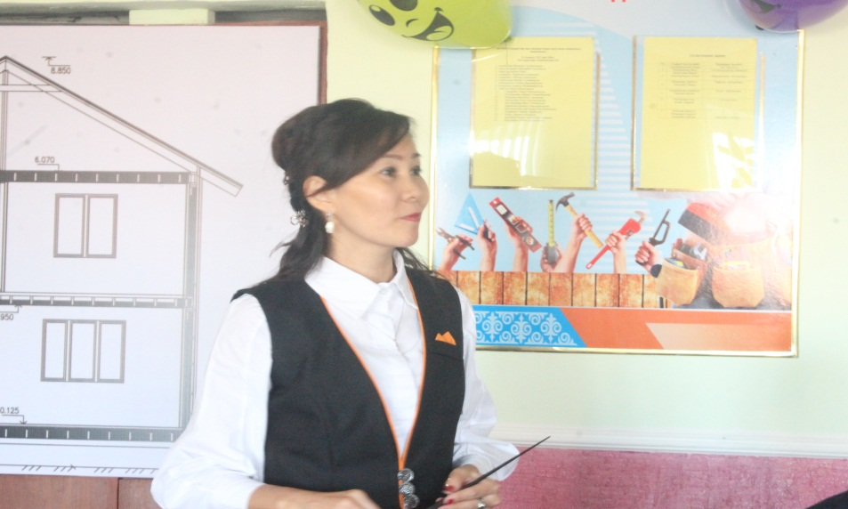
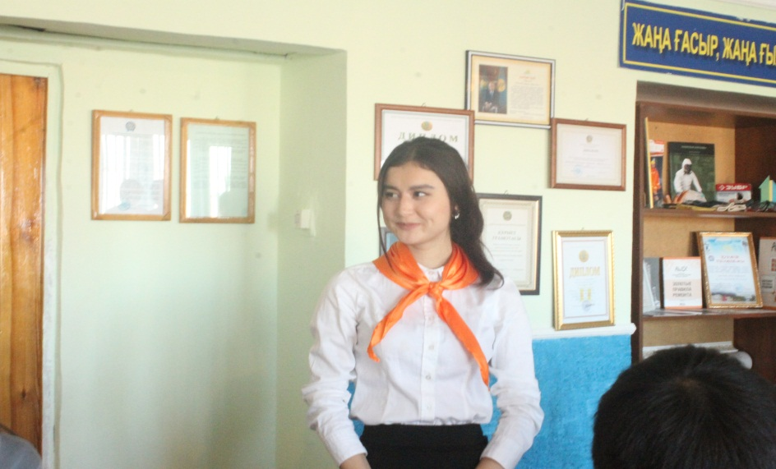
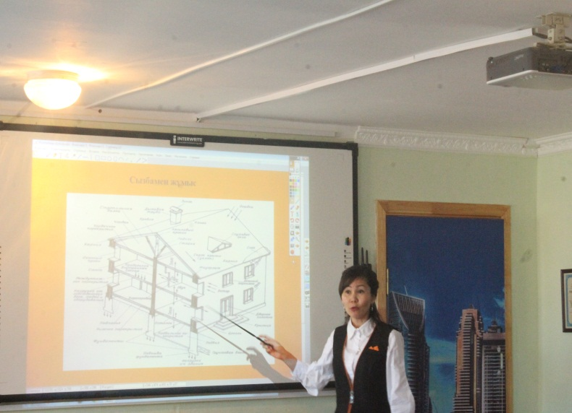
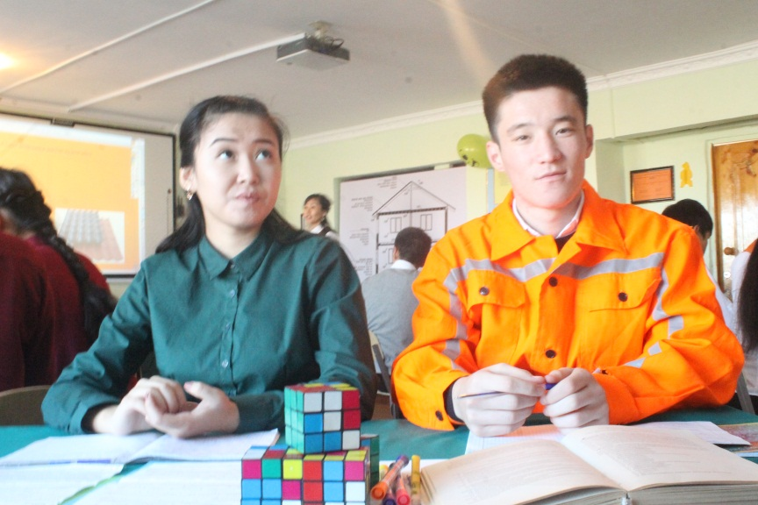

Slide 16
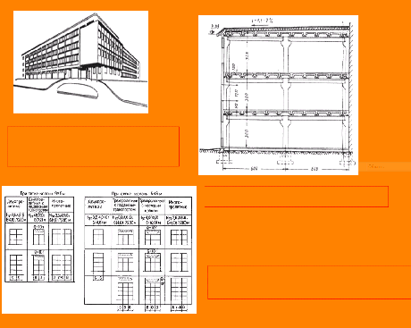
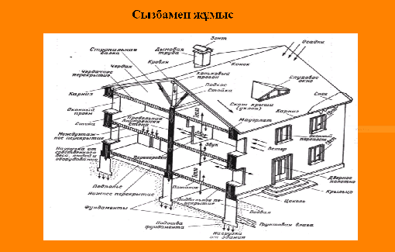

Slide 17
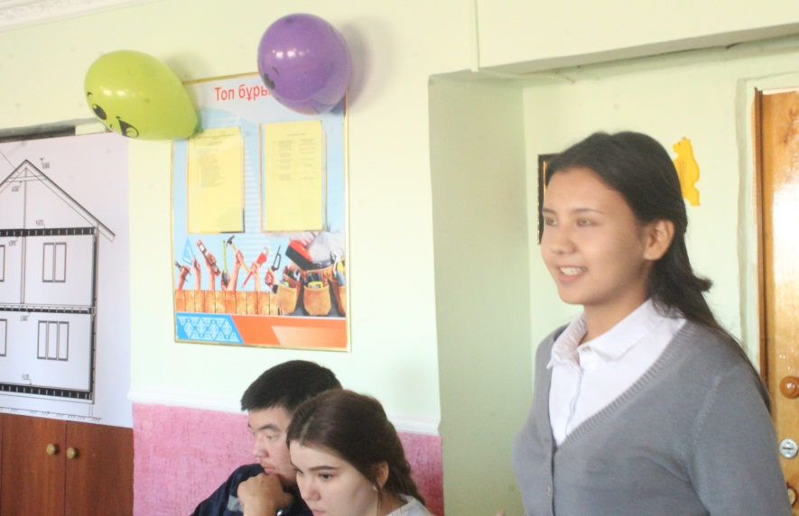
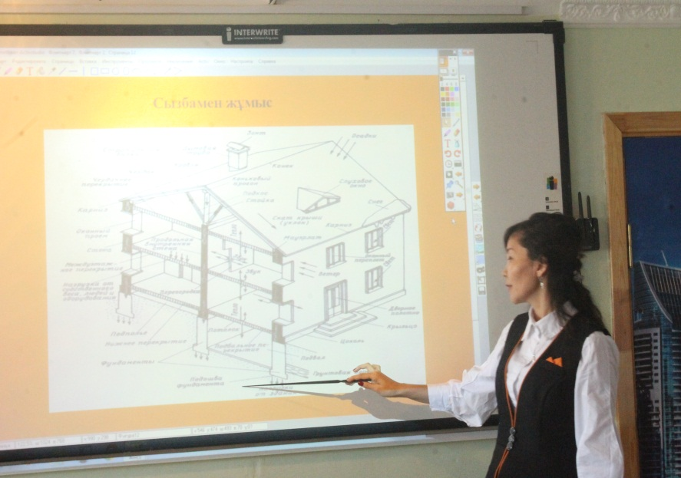
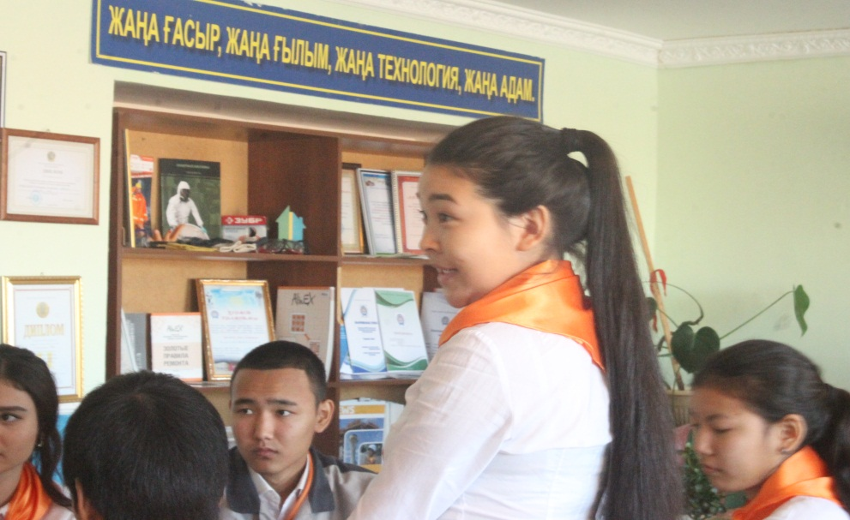

Slide 18
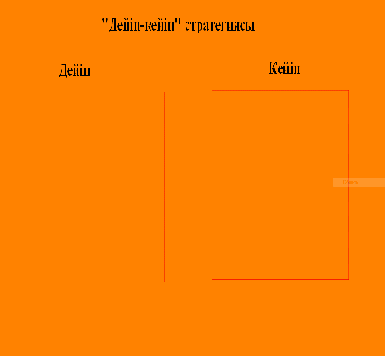
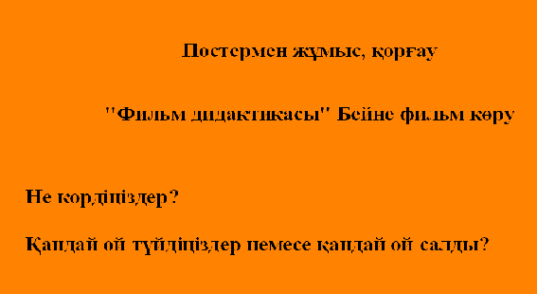

Slide 19
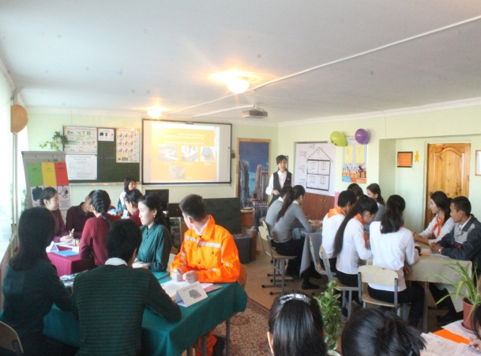
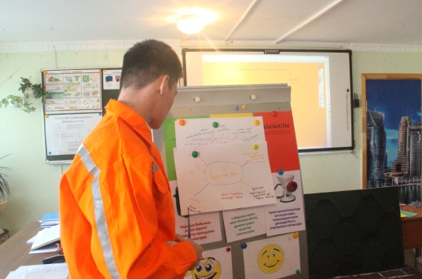
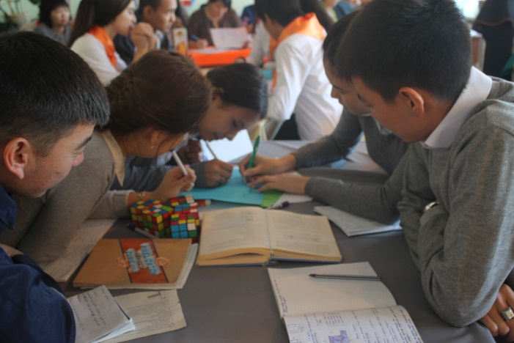
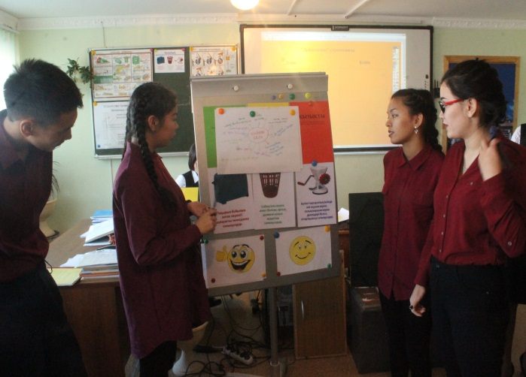

Slide 20
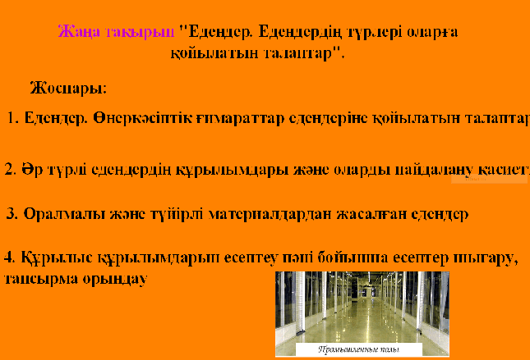
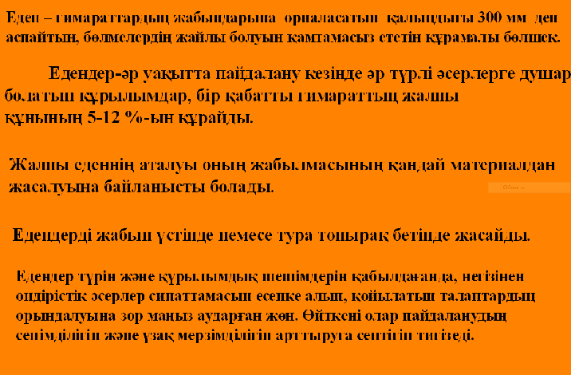

Slide 21
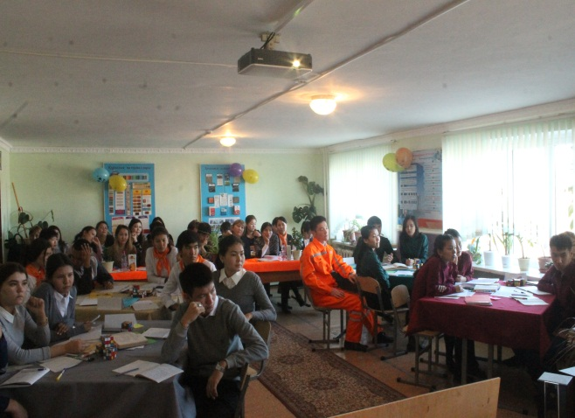
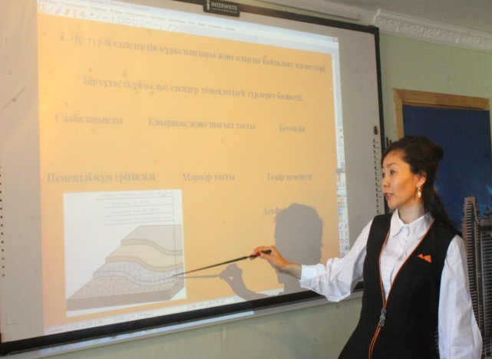

Slide 22
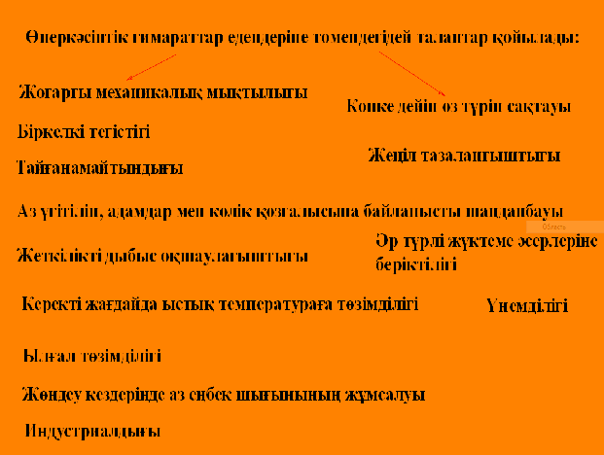
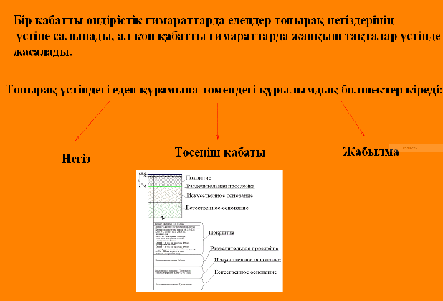

Slide 23
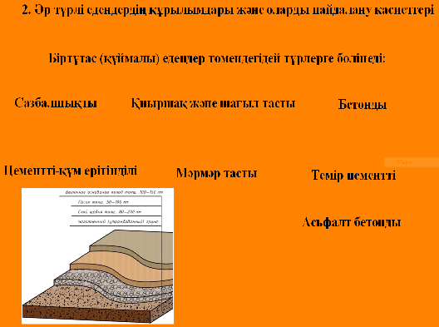
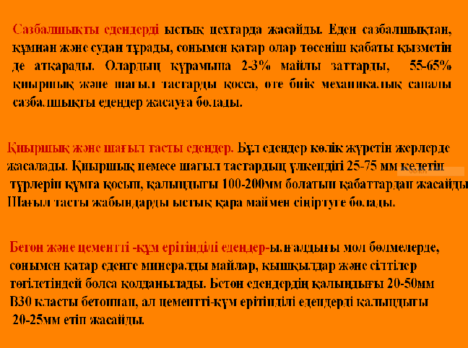

Slide 24
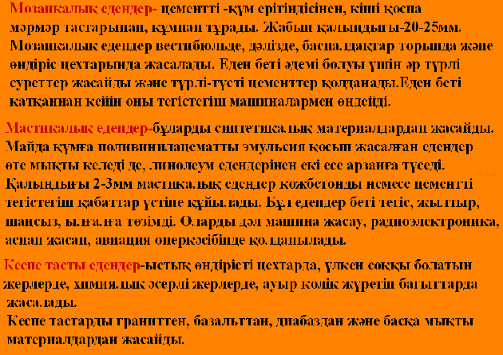
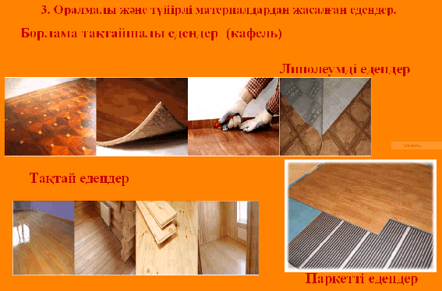

Slide 25
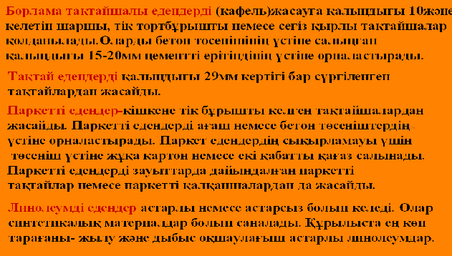


Slide 26

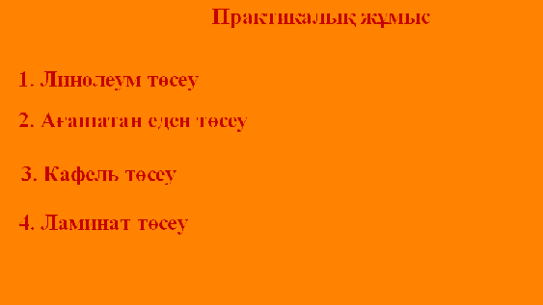

Slide 27
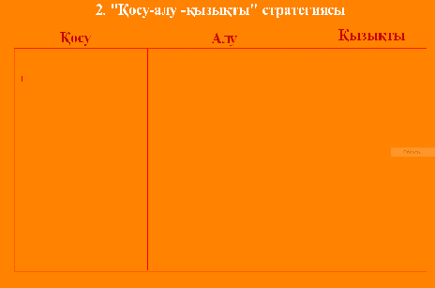
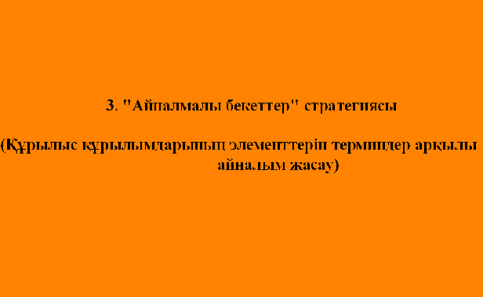

Slide 28
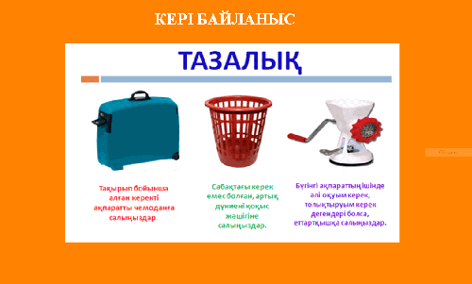


Slide 29
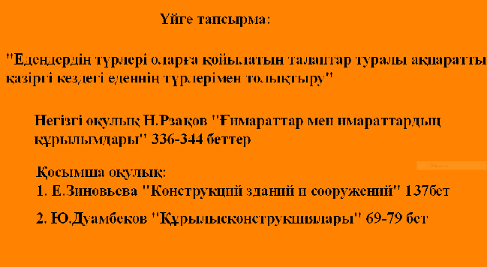
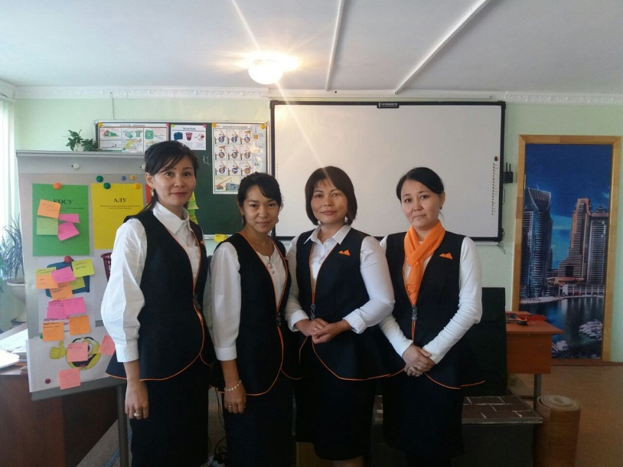
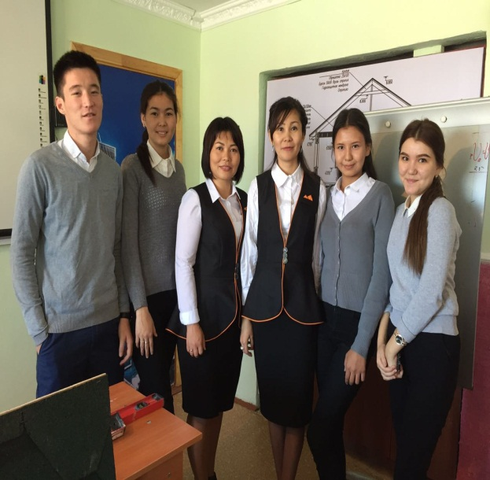

Slide 30
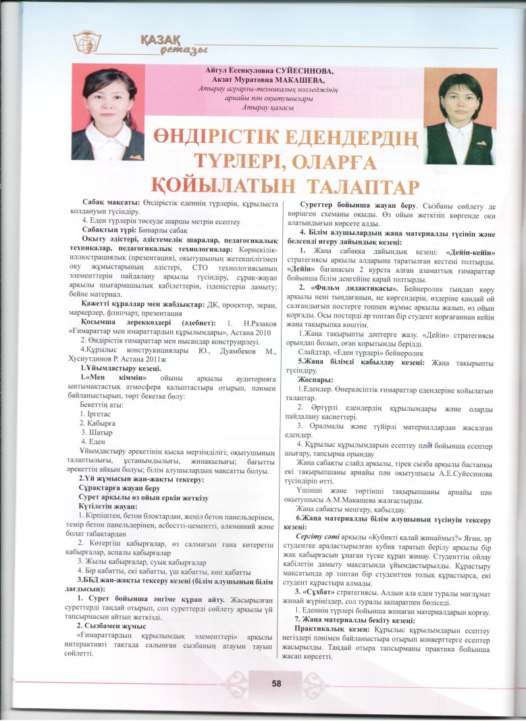

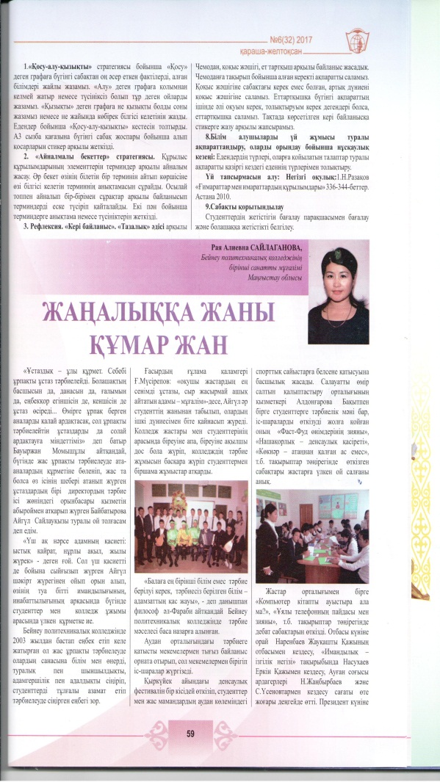
Өткізілген ашық сабақ үлгісін Республикалық ғылыми педагогикалық журналға шығуы

